Slide 1

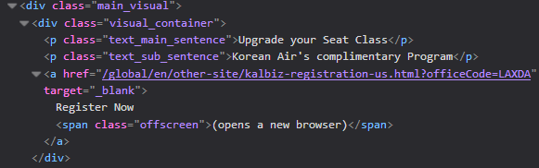
Auditor | 이혜진 | Audit Date | 18/9/18 | Server | KR | Language | 영문 | WCAG No. | 2.4.6 Heading and Labels
Menu | PLUAT-4292_Promotion |  |  |  |  |  | ETC
URL | https://www.koreanair.com/content/koreanair/global/en/other-site/kalbiz-us.html
Issue | 페이지 내 <h1>이 없음
Modification | <p>를 <h1>으로 수정

Slide 2
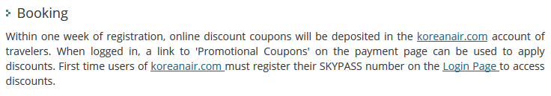
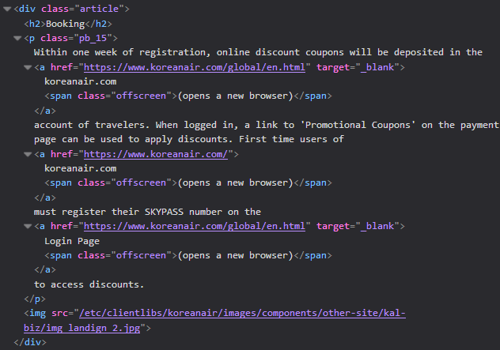
Auditor | 이혜진 | Audit Date | 18/9/18 | Server | KR | Language | 영문 | WCAG No. | 2.4.4 Link Purpose (In Context)
Menu | PLUAT-4292_Promotion |  |  |  |  |  | ETC
URL | https://www.koreanair.com/content/koreanair/global/en/other-site/kalbiz-us.html
Issue | 현재 창 열기이나, 동일한 링크 명을 가진 다른 링크가 모두 새 창으로 열리는 링크이므로 해당 링크 새 창으로 열리도록 수정
Modification | <a> 링크에 target=“_blank” 속성 추가

Slide 3
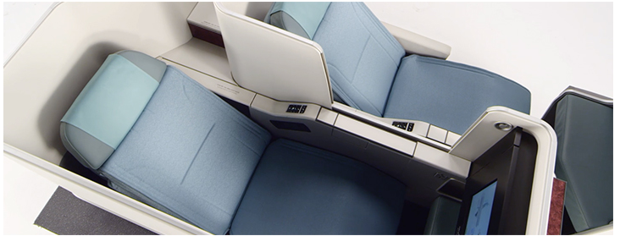



Auditor | 이혜진 | Audit Date | 18/9/18 | Server | KR | Language | 영문 | WCAG No. | 1.1.1 Non-text Content 4.1.1. Parsing
Menu | PLUAT-4292_Promotion |  |  |  |  |  | ETC
URL | https://www.koreanair.com/content/koreanair/global/en/other-site/kalbiz-us.html
Issue | <img>태그에 alt 속성이 없음 – 문법 유효성 오류
Modification | 의미 없는 이미지는 빈 alt로 제공

Slide 4
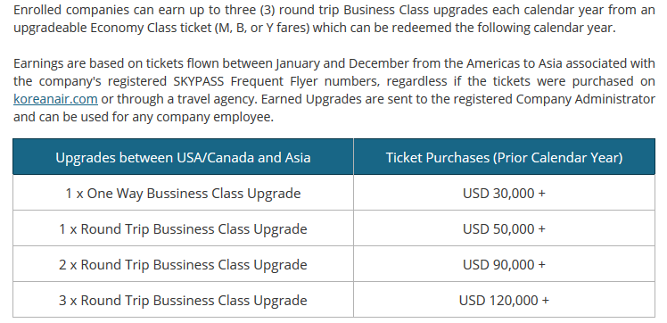
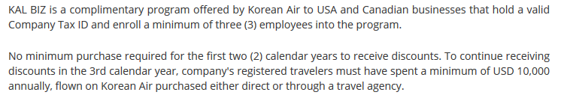
Auditor | 이혜진 | Audit Date | 18/9/27 | Server | KR | Language | 영문 | WCAG No. | 1.1.1 Non-text Content
Menu | PLUAT-4292_Promotion |  |  |  |  |  | ETC
URL | https://www.koreanair.com/content/koreanair/global/en/other-site/kalbiz-us.html
1
2
Issue | 의미가 있는 특수기호에 대한 대체 텍스트가 누락됨
Modification | 아래 마크업 예시 참고 하여 수정 (띄어쓰기 주의) 1번 : X 기호 스크린리더에서 들리지 않도록 숨김 처리 <span aria-hidden=true>X</span> 2번 : USD 앞에 숨김 텍스트 추가하고 <span class=offscreen>More than</span> +기호는 스크린리더에서 들리지 않도록 수정 <span aria-hidden=true>+</span>

Slide 5
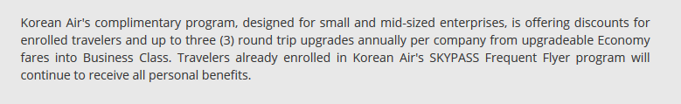
Auditor | 이혜진 | Audit Date | 18/9/27 | Server | KR | Language | 영문 | WCAG No. | 1.3.1 Info and Relationships
Menu | PLUAT-4292_Promotion |  |  |  |  |  | ETC
URL | https://www.koreanair.com/content/koreanair/global/en/other-site/kalbiz-us.html
Issue | 안내 문구 중 동일한 내용을 중복해서 안내하고 있어 스크린 리더 사용자들은 내용을 이해 할 수가 없음
Modification | 괄호 안에 들어 있는 숫자 영역 전체에 aria-hidden=true 속성 추가 (띄어쓰기 주의) e.g) three<span aria-hidden=true>(3)</true>

Slide 6
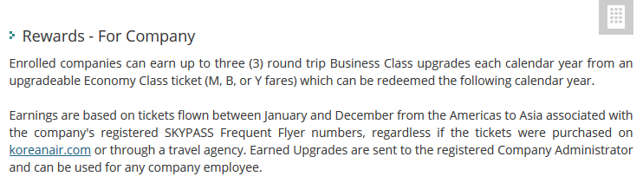
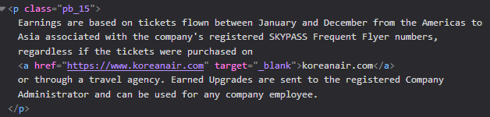
Auditor | 이혜진 | Audit Date | 18/9/27 | Server | KR | Language | 영문 | WCAG No. | 2.4.4 Link Purpose (In Context)
Menu | PLUAT-4292_Promotion |  |  |  |  |  | ETC
URL | https://www.koreanair.com/content/koreanair/global/en/other-site/kalbiz-us.html
Issue | 새 창 열기 안내 누락
Modification | <a>링크 영역 안에 새 창 열기 숨김 텍스트 추가 (띄어쓰기 주의) e.g) <span class=offscreen>(opens a new browser)</span>

Slide 7
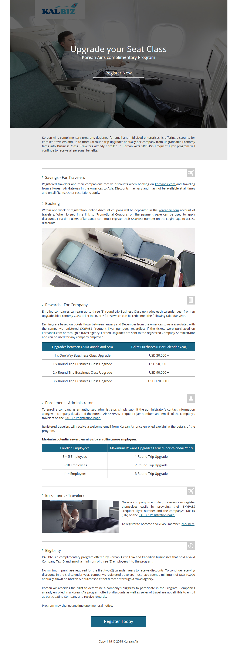
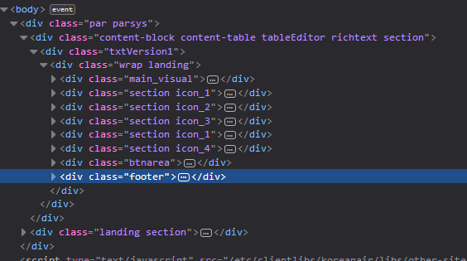
Auditor | 이혜진 | Audit Date | 18/9/27 | Server | KR | Language | 영문 | WCAG No. | 4.1.2 Name, Role, Value
Menu | PLUAT-4292_Promotion |  |  |  |  |  | ETC
URL | https://www.koreanair.com/content/koreanair/global/en/other-site/kalbiz-us.html
Main 영역
Footer 영역
Issue | 페이지에 랜드마크가 없음(시맨틱 마크업 필요)
Modification | 페이지를 main 영역과 footer 영역으로 분리하여 마크업 (div class=footer를 div class=wrap landing 밖으로 이동하든지, main 영역의 div를 다른 div로 감싸는 방법으로 분리) [랜드마크 표시] 1안) 각 영역을 표시하는 div에 랜드마크 속성 추가 main 영역의 div에 role=main 속성 추가 Footer 영역의 div에 role=contentinfo 속성 추가 2안) 각 영역을 감싸는 div를 <main>, <footer> 태그로 변경

Slide 8

Auditor | 이혜진 | Audit Date | 18/9/27 | Server | KR | Language | 영문 | WCAG No. | 2.4.4 Link Purpose(In Context)
Menu | PLUAT-4292_Promotion |  |  |  |  |  | ETC
URL | https://www.koreanair.com/global/en/other-site/kalbiz-registration-us.html?officeCode=LAXDA
Issue | 명확하지 않은 링크 텍스트 수정
Modification | 링크 텍스트 Registration으로 수정

Slide 9
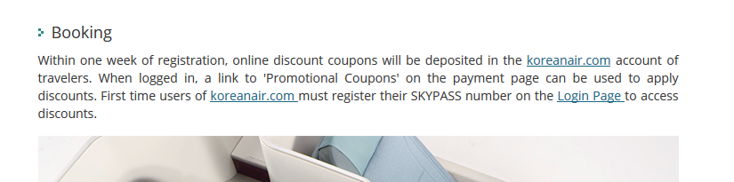
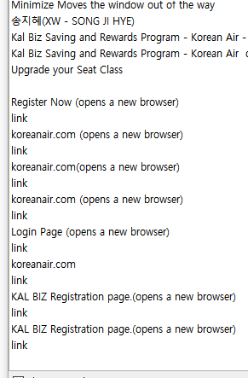
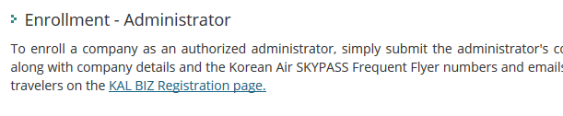
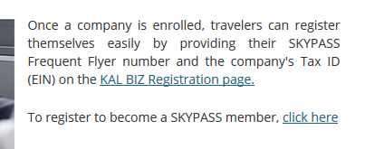
Auditor | 이혜진 | Audit Date | 18/9/27 | Server | KR | Language | 영문 | WCAG No. | 1.3.1 Info and Relationships
Menu | PLUAT-4292_Promotion |  |  |  |  |  | ETC
URL | https://www.koreanair.com/global/en/other-site/kalbiz-registration-us.html?officeCode=LAXDA
Issue | 오프스크린 앞 띄어쓰기 필요(괄호 앞)
Modification | 새창열림 안내 괄호 앞에 띄어쓰기(&nbsp;) 추가

Slide 10
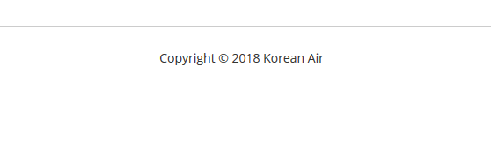
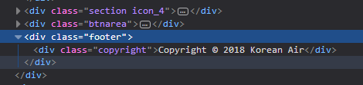
Auditor | 이혜진 | Audit Date | 18/9/27 | Server | KR | Language | 영문 | WCAG No. | 1.3.1 Info and Relationships
Menu | PLUAT-4292_Promotion |  |  |  |  |  | ETC
URL | https://www.koreanair.com/global/en/other-site/kalbiz-registration-us.html?officeCode=LAXDA
Issue | Copyright 텍스트와 특수기호를 추가하여 스크린리더에서 중복해서 읽음
Modification | Copyright 특수기호는 스크린리더에서 들리지 않도록 숨김 처리

